Slide 1


Slide 2

بررسی اقتصاد ایران از سه زاویه

Slide 3
بخش اول: نمایی از تاریخ نظام تولید در اقتصاد ایران

Slide 4
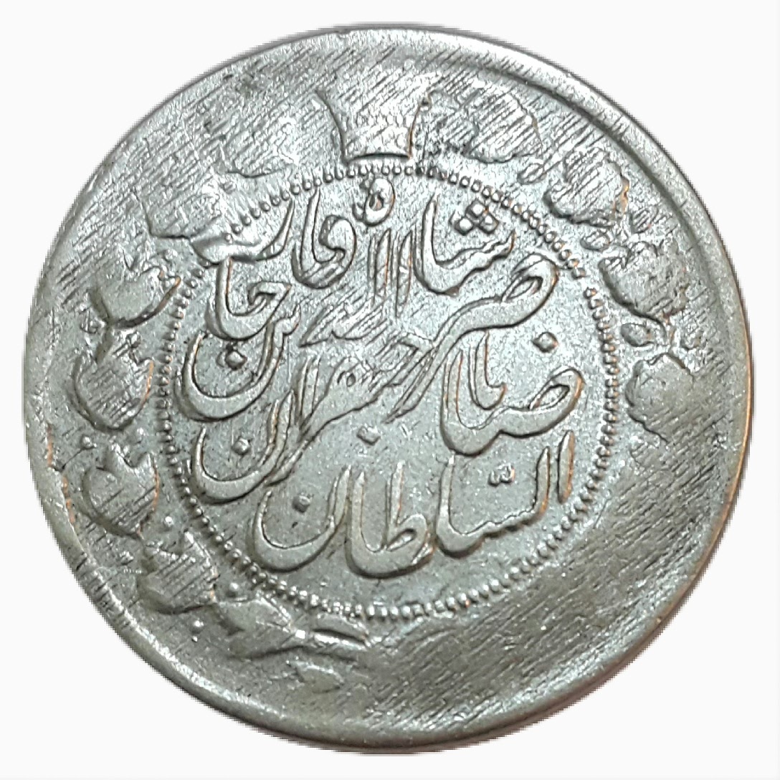
مروری بر ساخت اقتصاد ایران در دوره قاجار

Slide 5
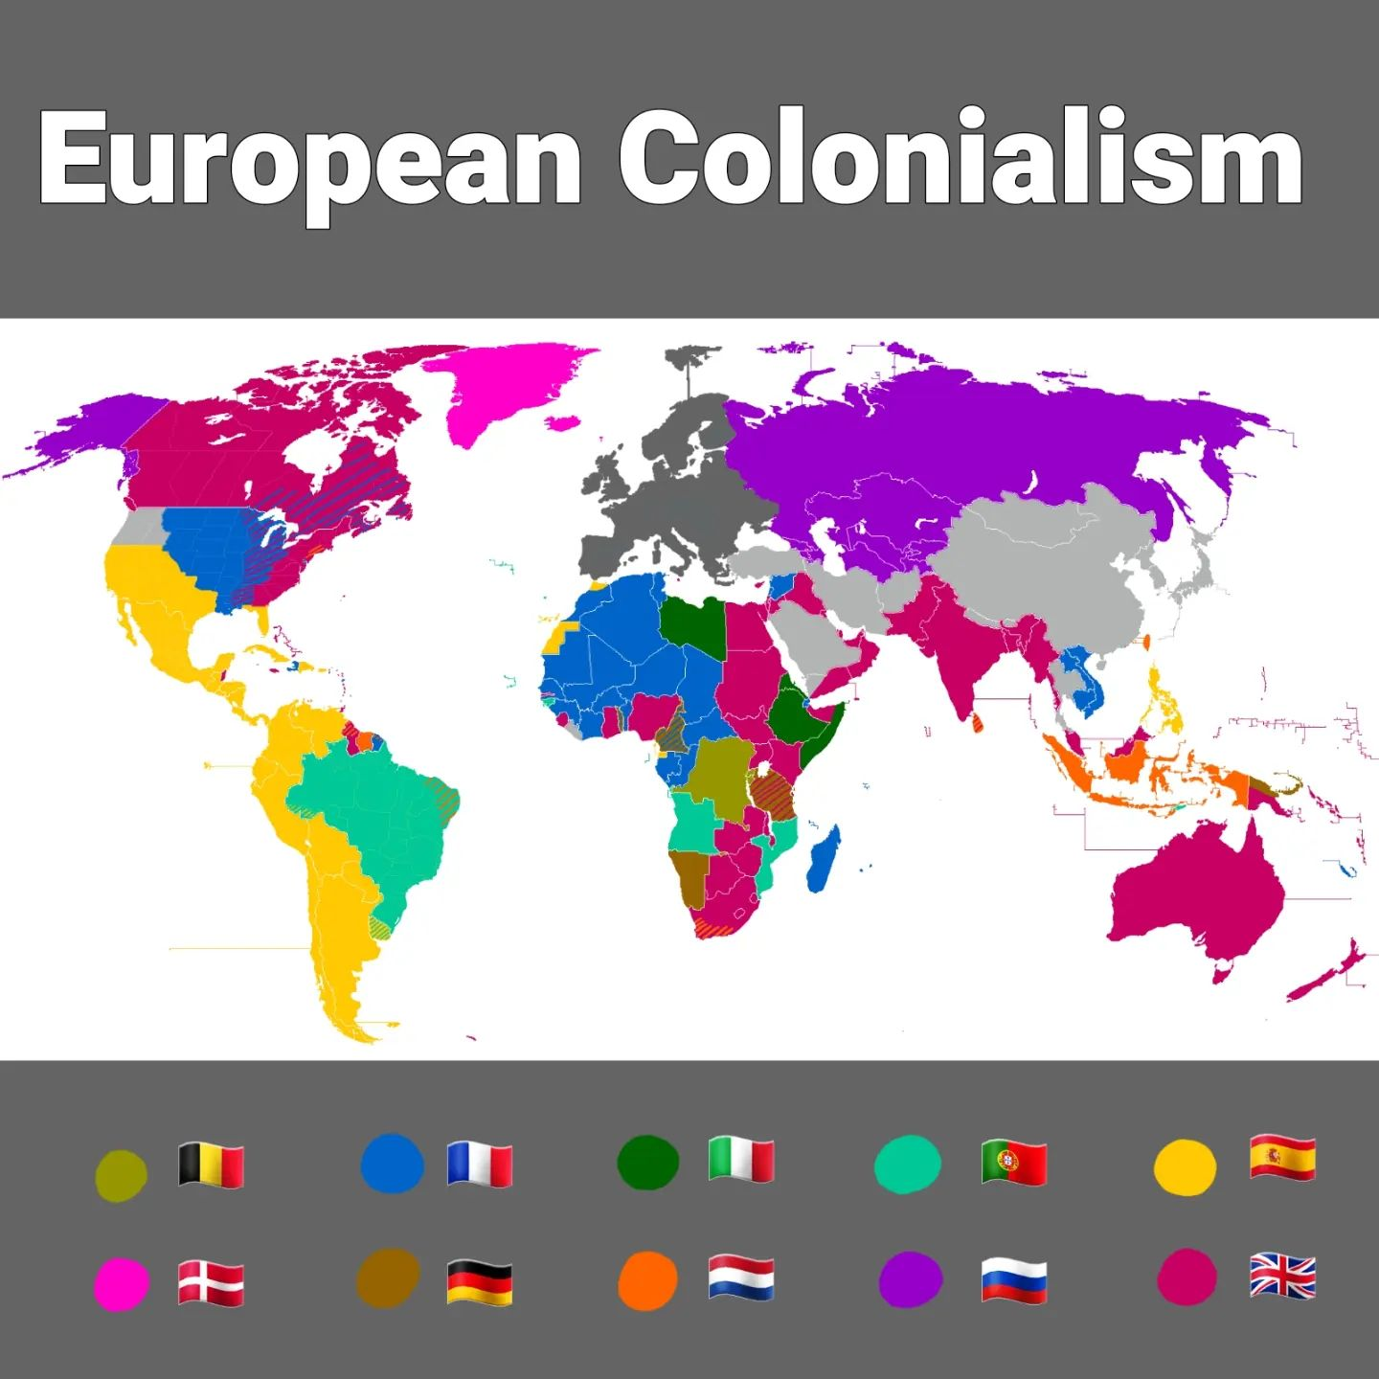
مروری بر اقتصاد سیاسی جهان همزمان با دوره قاجار

Slide 6
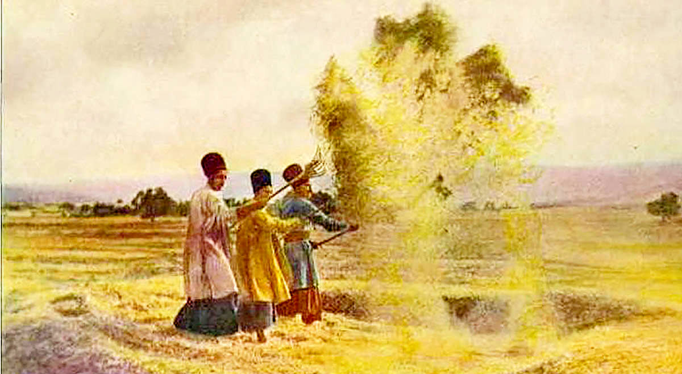
کشاورزی در دوره قاجار

Slide 7
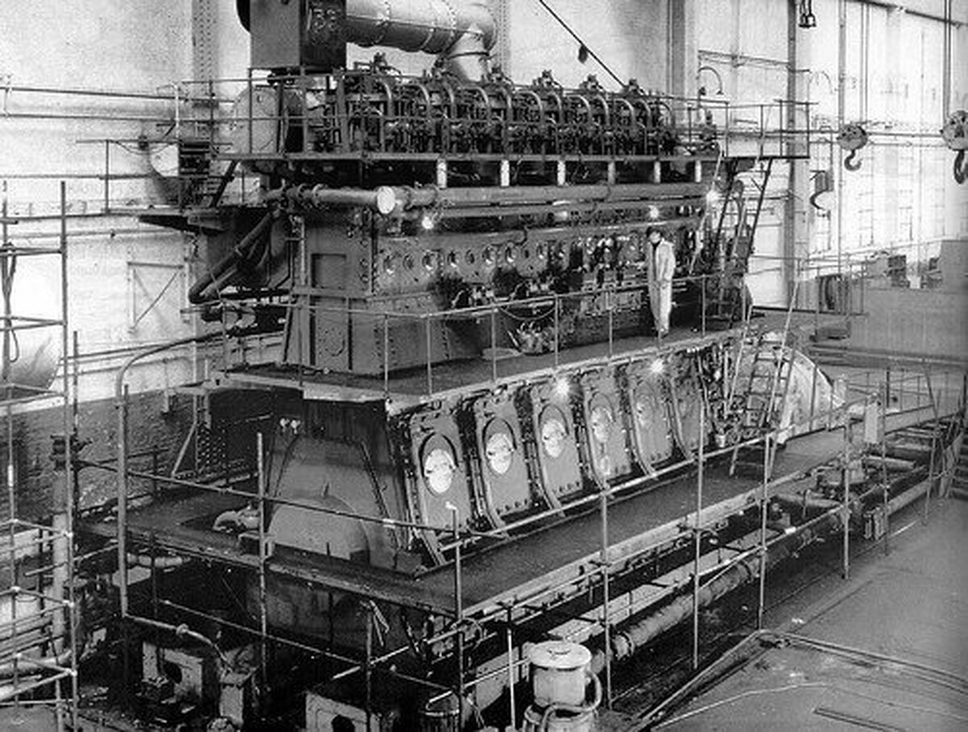
نظام صنعتی در دوره قاجار

Slide 8
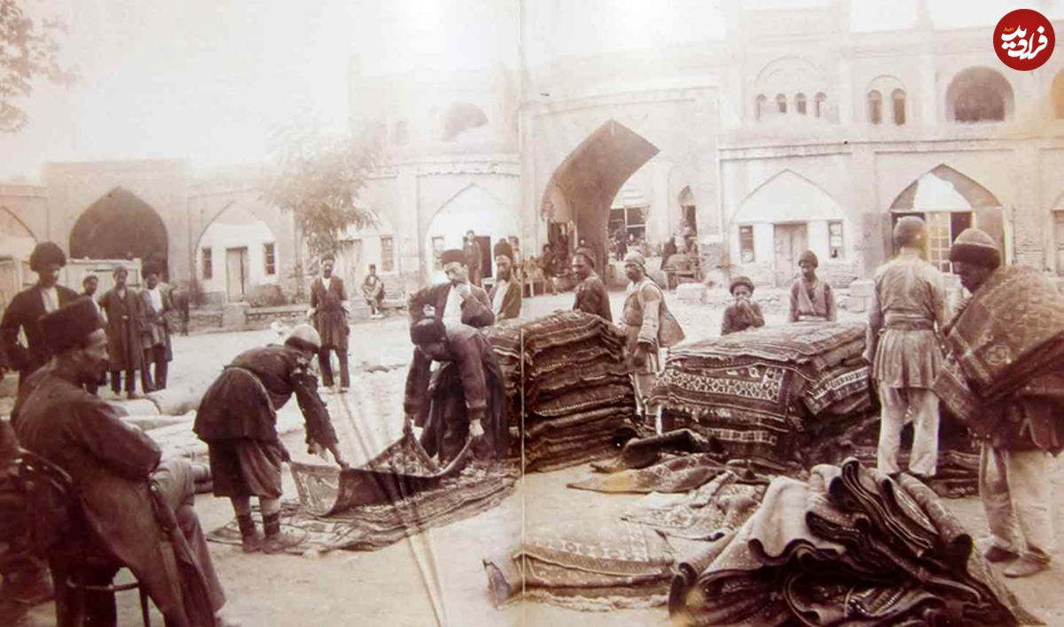
نظام تجاری در دوره قاجار

Slide 9
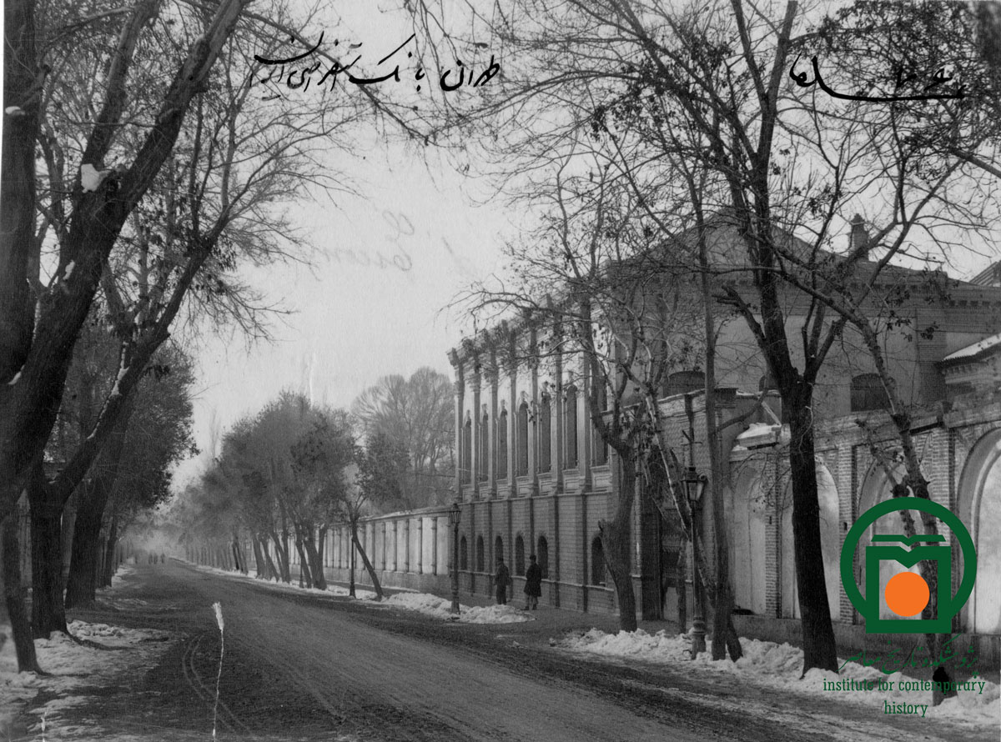
مسئله استقراض خارجی

Slide 10
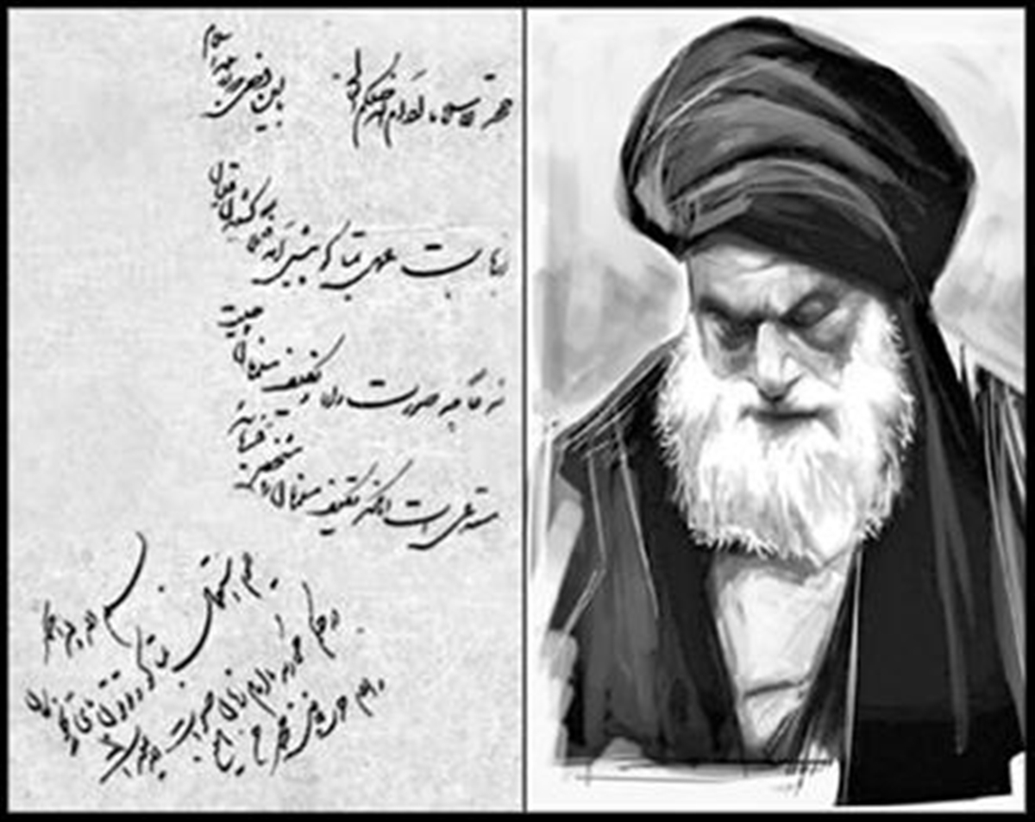
فروش امکانات اولیه کشور

Slide 11
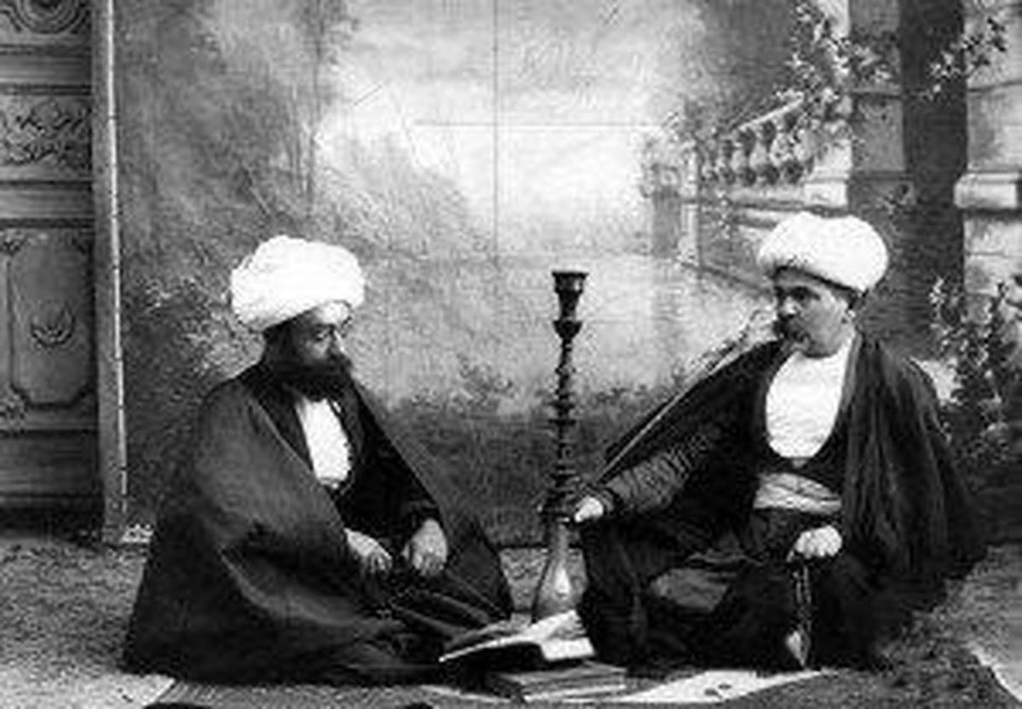
طراحی اقتصاد ایران توسط اجنبی

Slide 12

مروری بر اقتصاد ایران در دوره پهلوی

Slide 13
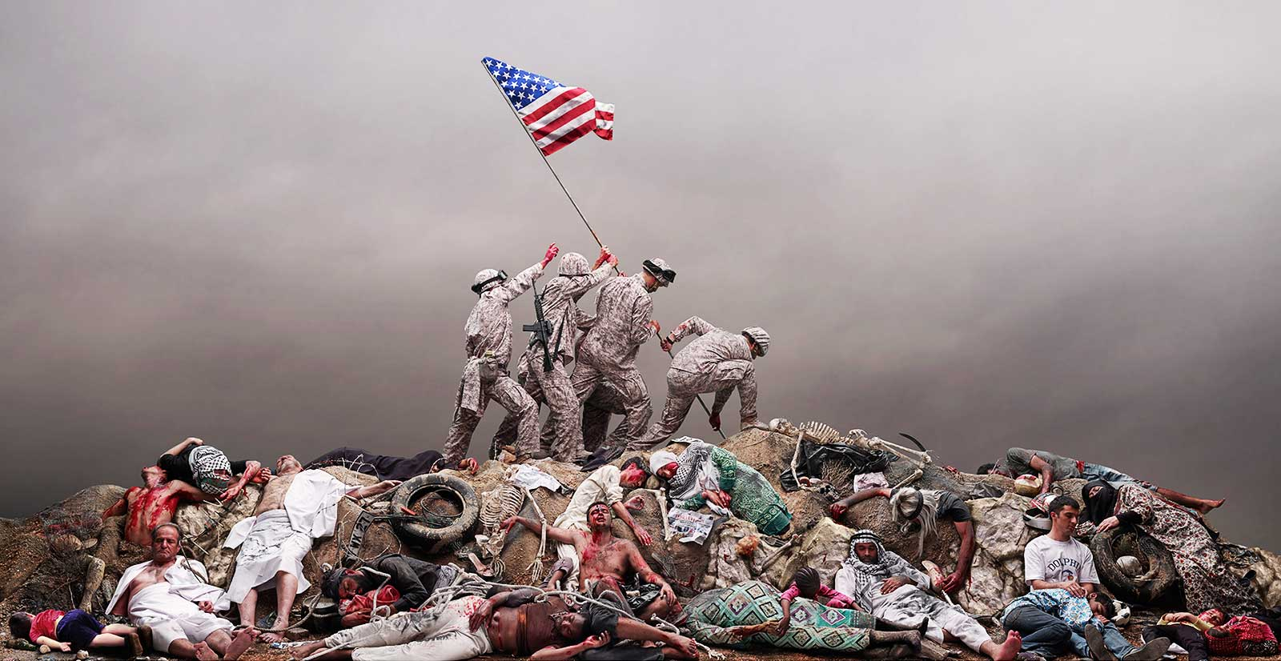
مروری بر اقتصاد سیاسی جهان همزمان با دوره پهلوی

Slide 14
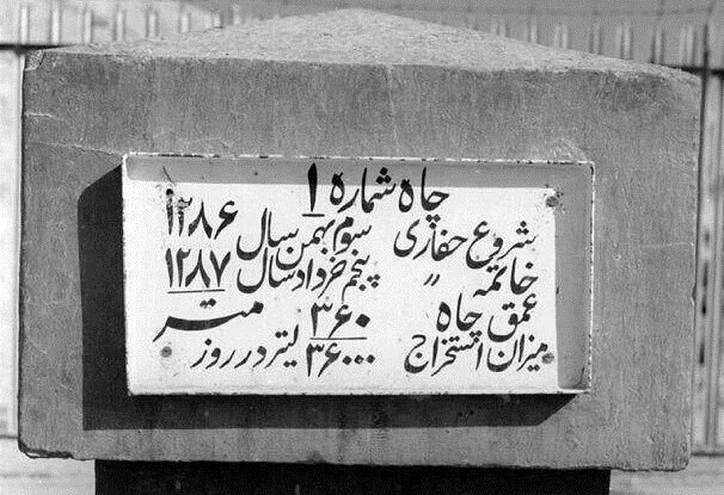
کشف نفت و دولت مفت‌خواره

Slide 15
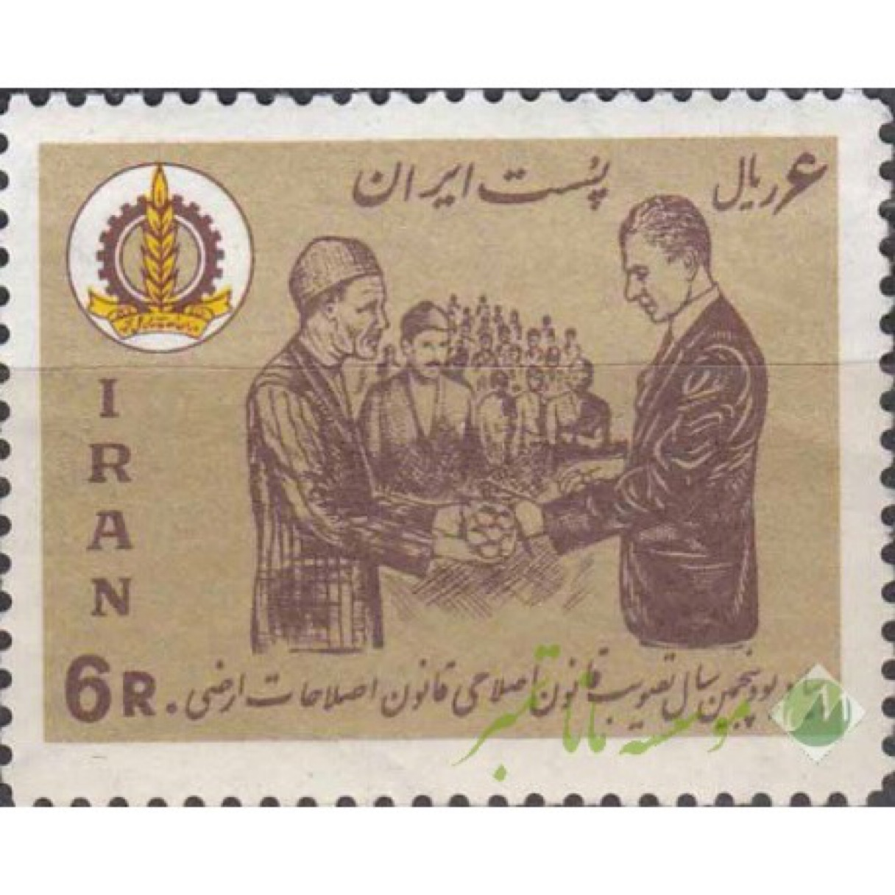
اصلاحات ارضی و جابجایی طبقه برنده

Slide 16
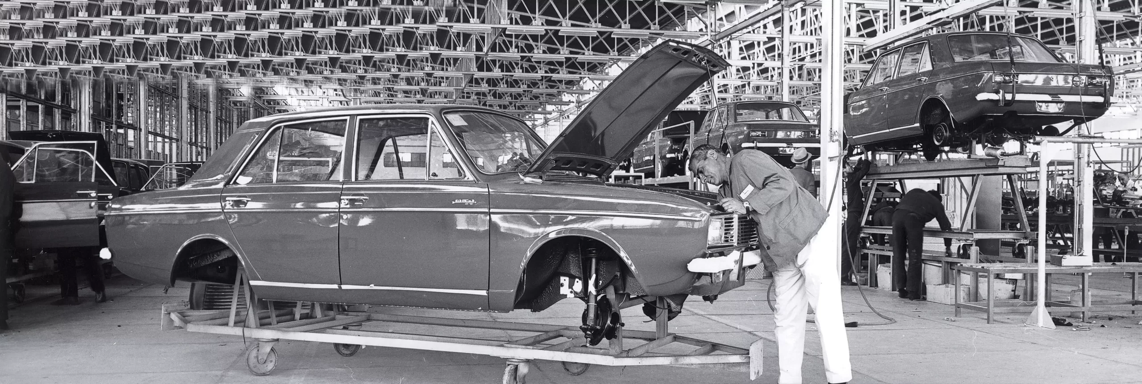
تولید مونتاژی و غیرتوسعه‌ای

Slide 17
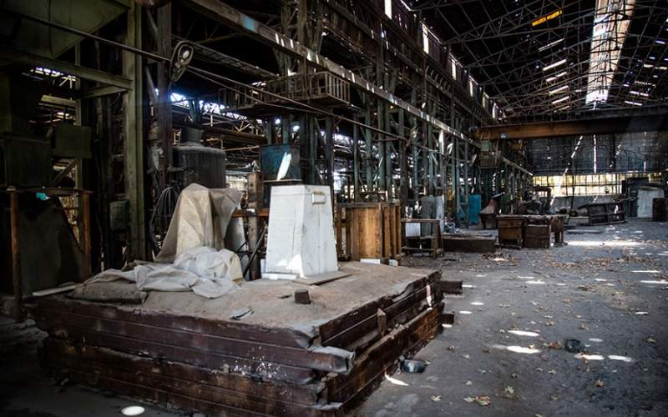
مرگ مویرگی بافت تولید در ایران

Slide 18
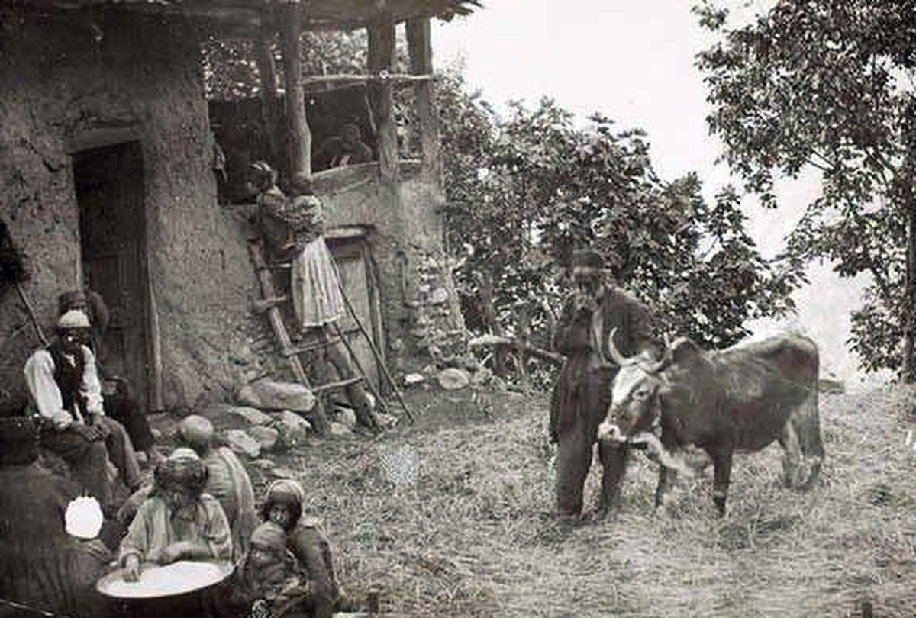
مرگ بُنه و تضعیف بنیه

Slide 19
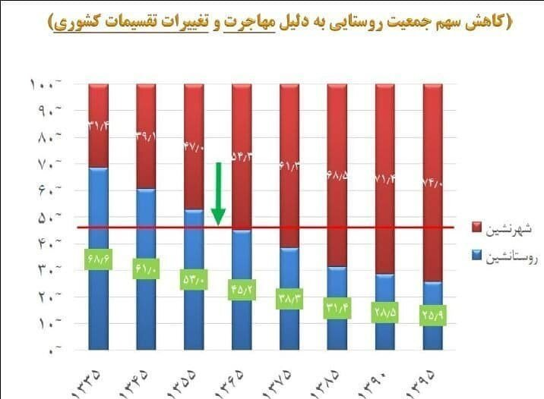
برهم زدن نسبت جمعیتی شهر و روستا

Slide 20
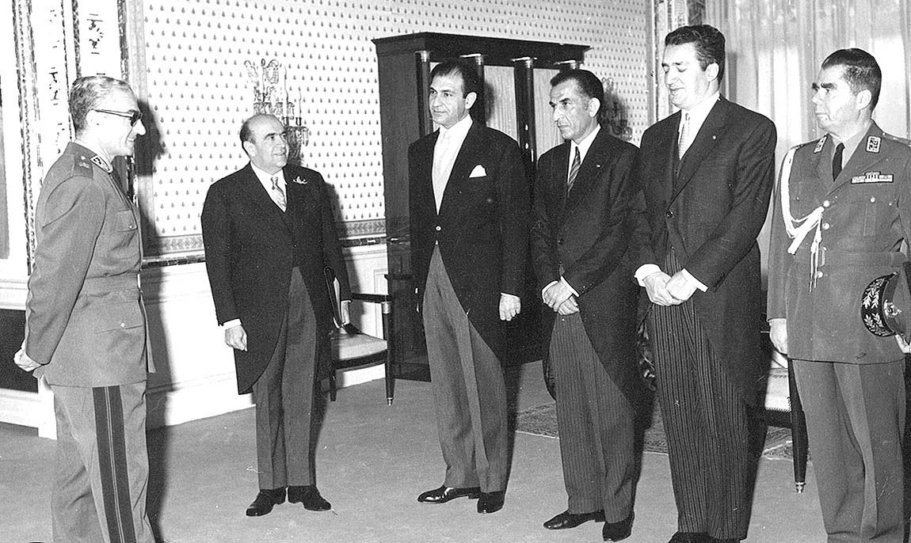
نظام برنامه‌ریزی اقتصادی در دوره پهلوی

Slide 21
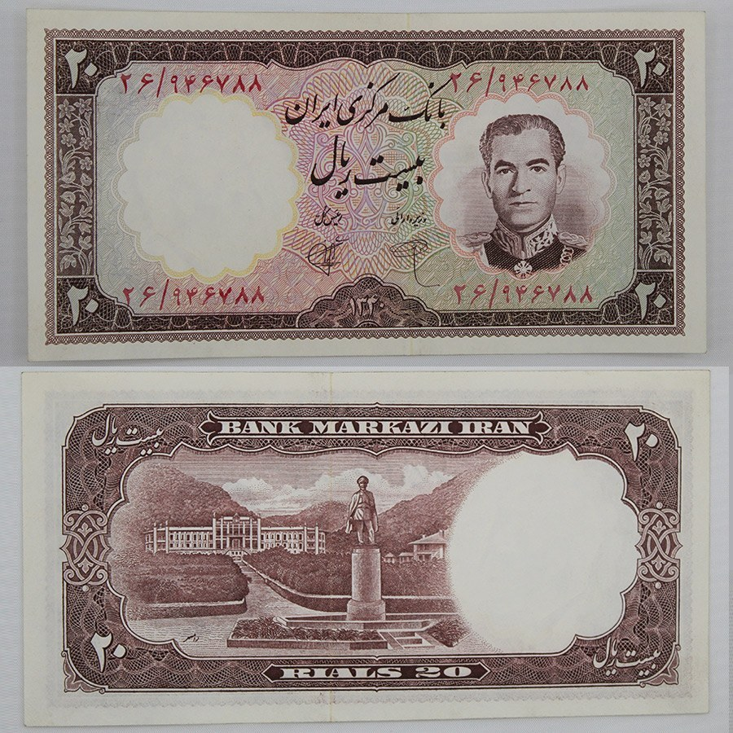
نظام پولی-مالی در دوره پهلوی

Slide 22
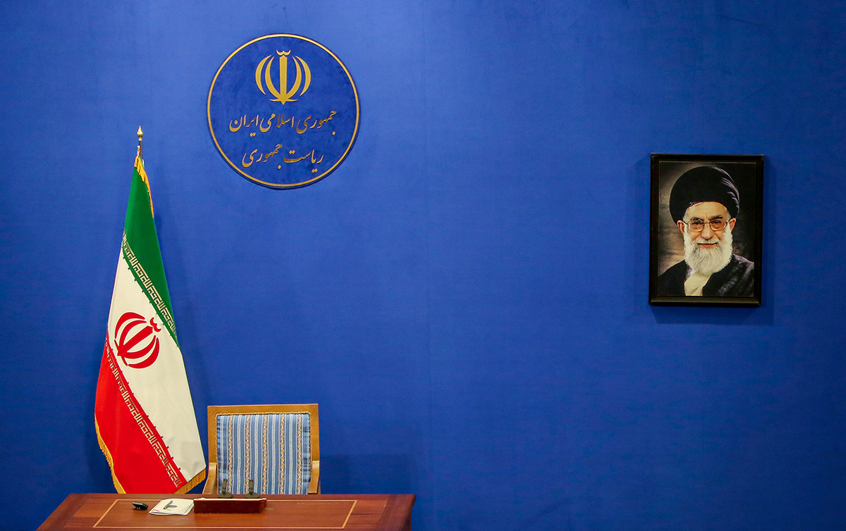
مروری بر اقتصاد در دوره جمهوری اسلامی

Slide 23

مروری بر اقتصاد سیاسی جهان همزمان با دوره جمهوری اسلامی

Slide 24
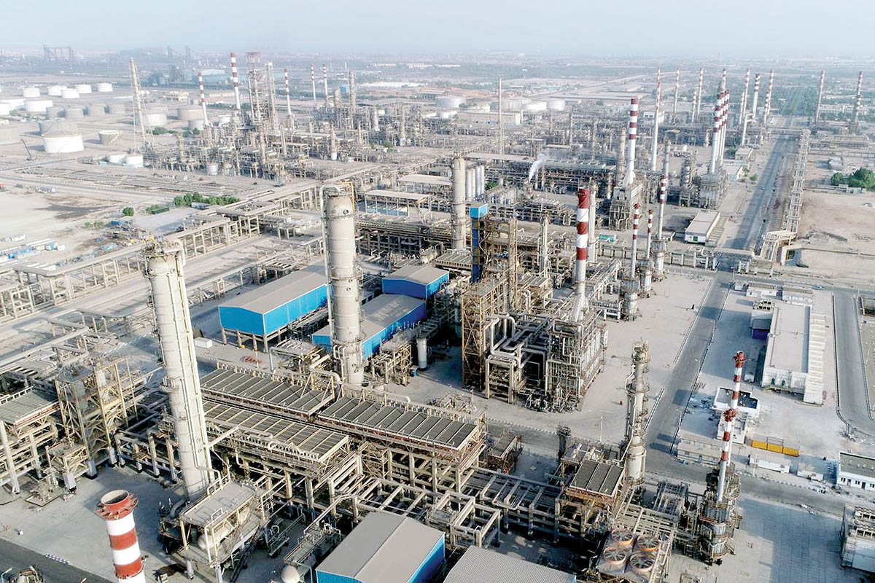
سیاست‌های استقلال اقتصادی و تقویت بنیه تولید داخلی

Slide 25
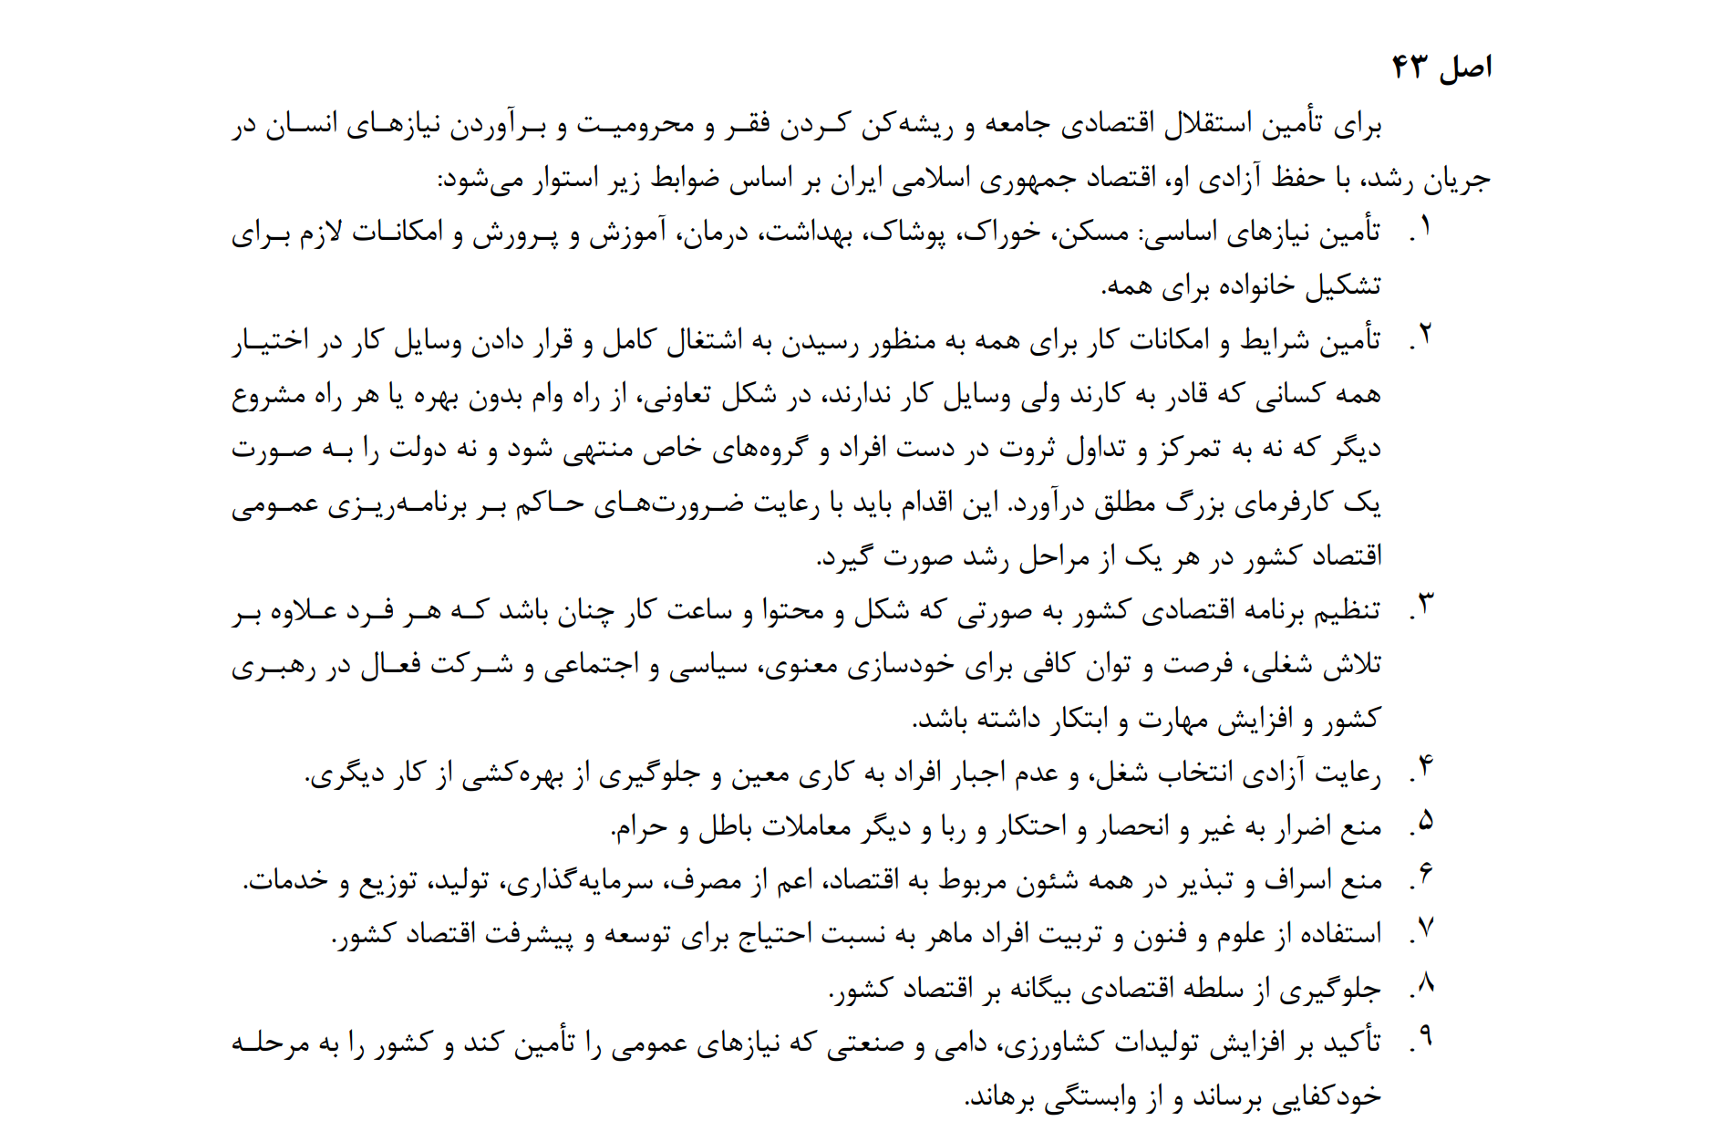
سیاست‌های مشارکت عمومی در اقتصاد و گسترش مالکیت

Slide 26

دولت رفاه و عدالت در زیرساخت

Slide 27
بخش دوم: نمایی از جریان‌های سیاست‌گذاری در ایران

Slide 28
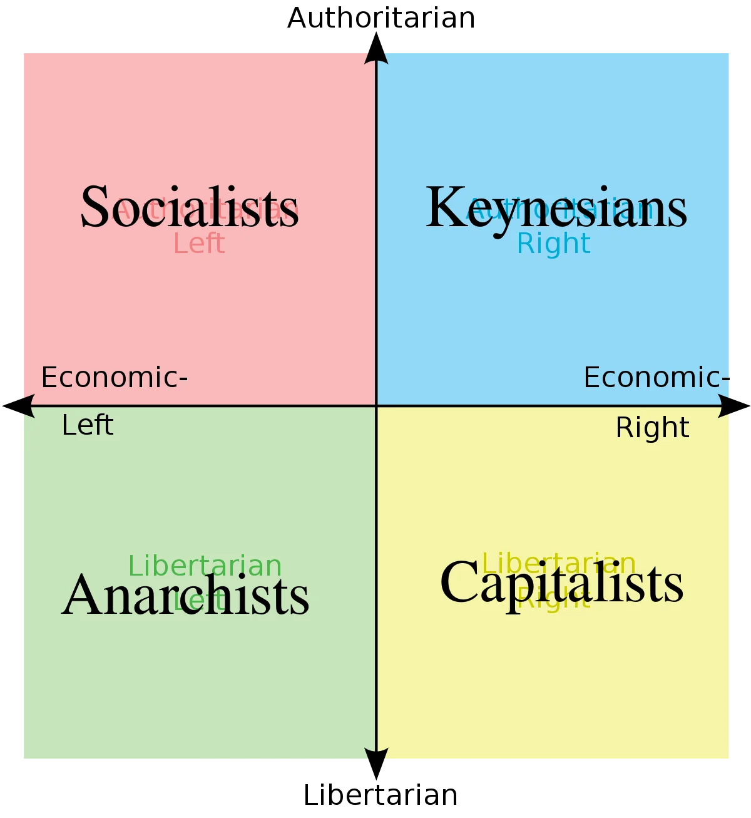
جریان‌های ایدئولوژیک در اقتصاد سیاسی و برنامه‌ریزی جهان

Slide 29
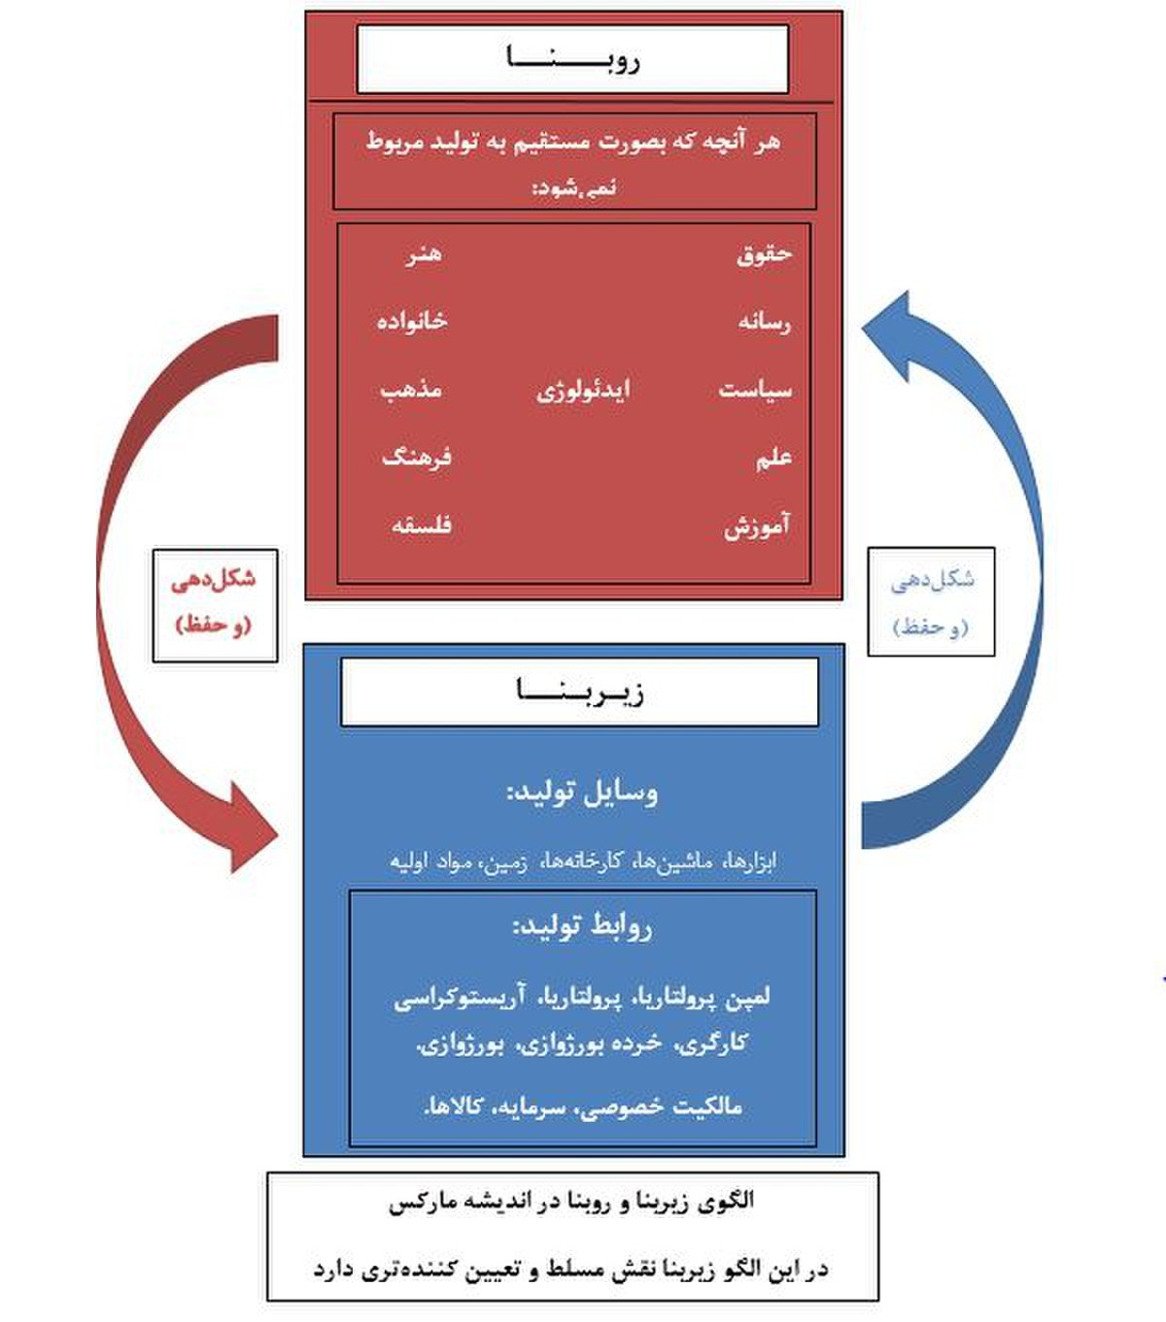
روبنای فرهنگی، زیربنای اقتصادی

Slide 30

ریزش‌ها و رویش‌ها

Slide 31
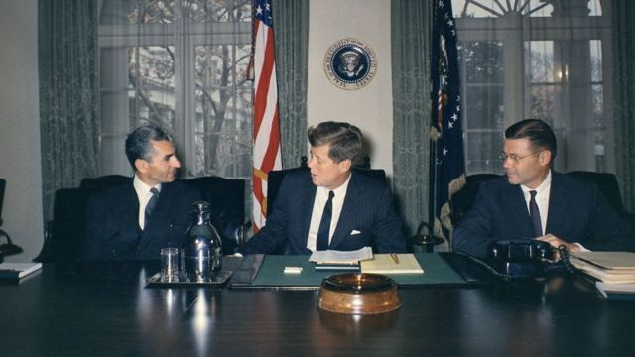
اشاره به نظام برنامه‌ریزی پیش از انقلاب اسلامی

Slide 32
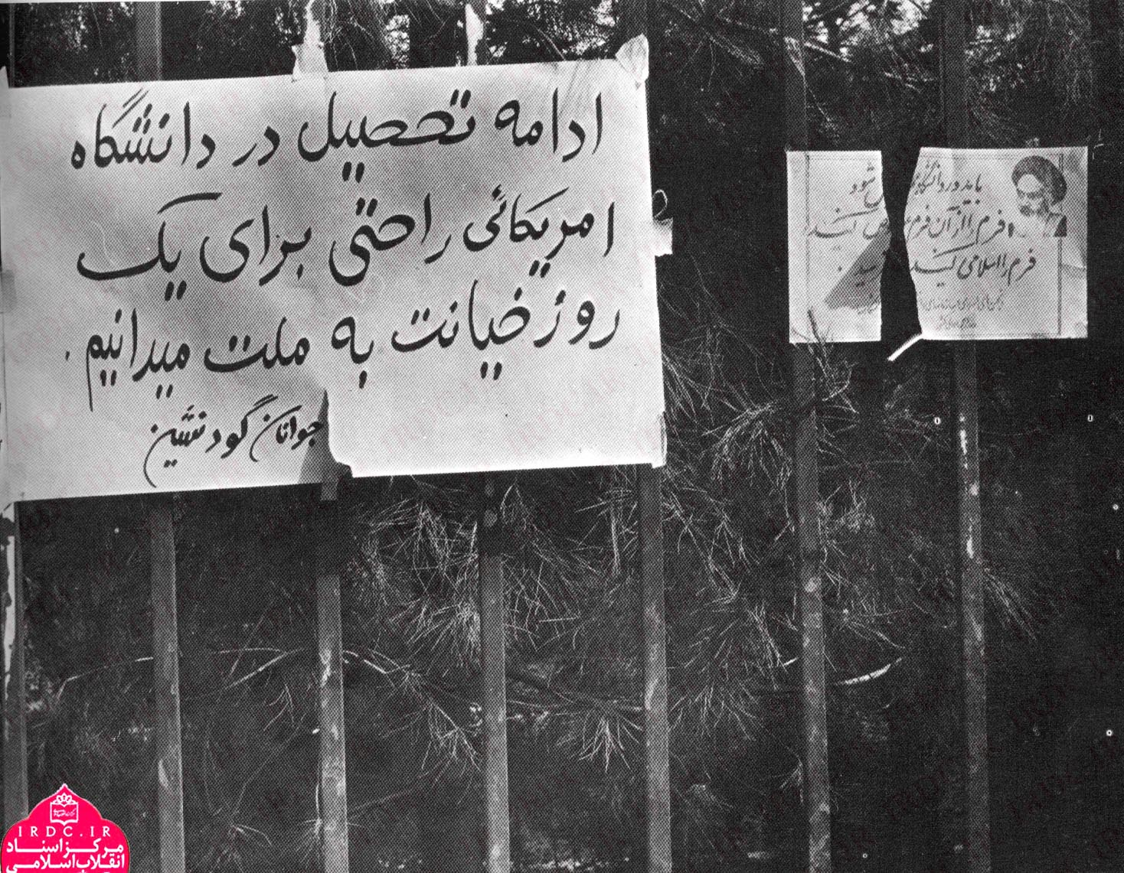
مسئله انقلاب فرهنگی و تسویه جریان چپ

Slide 33

شکل‌گیری نئولیبرالیسم

Slide 34

مکتب نیاوران

Slide 35
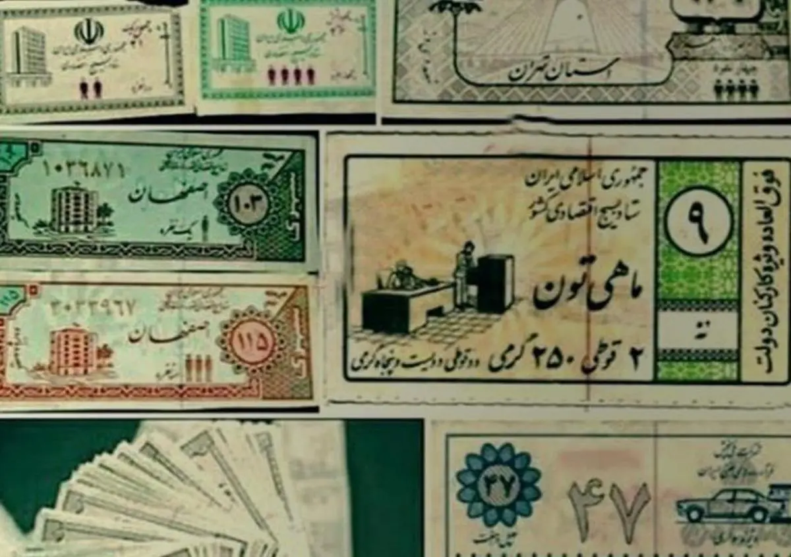
مروری بر سیاست‌های اقتصادی در دهه 60

Slide 36
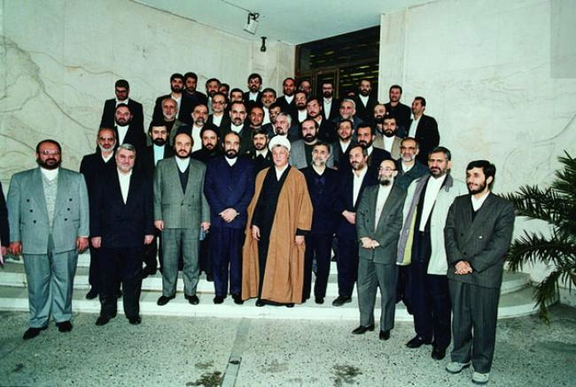
شکل‌گیری بدنه کارشناسی جدید

Slide 37
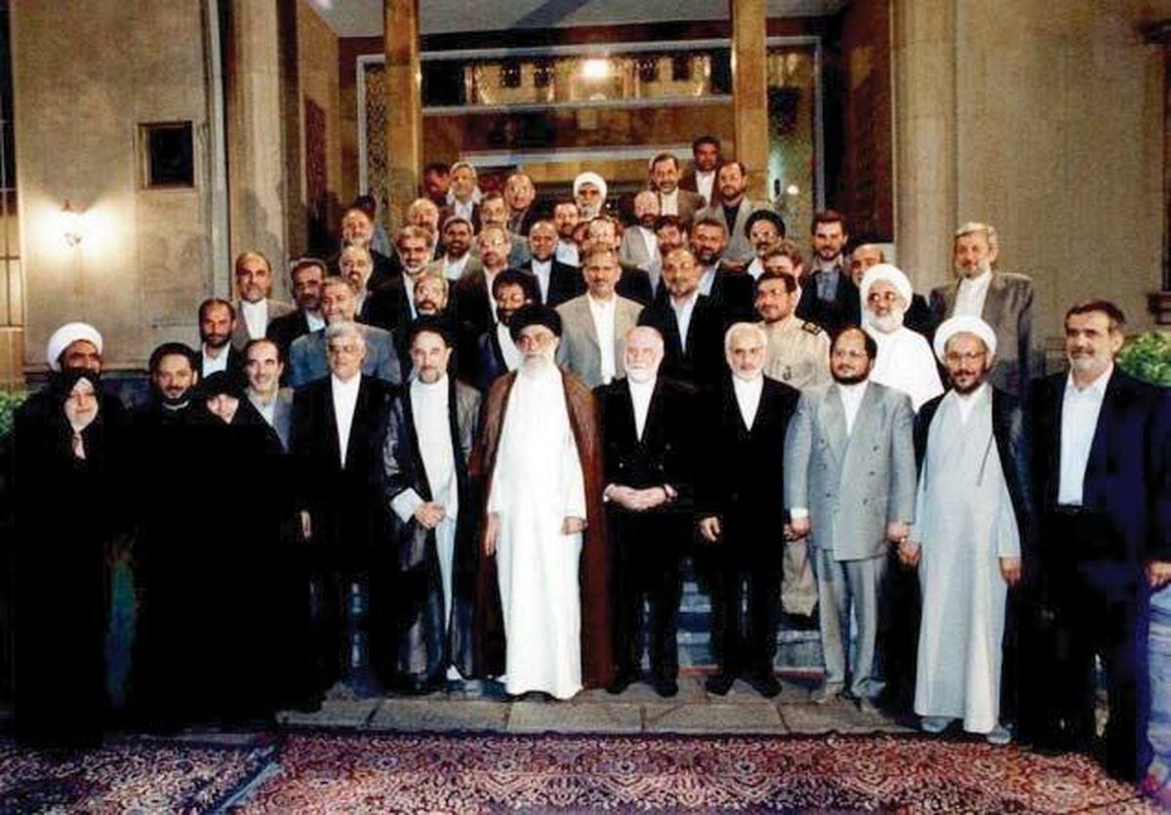
مروری بر سیاست‌های اقتصادی در دهه 70

Slide 38
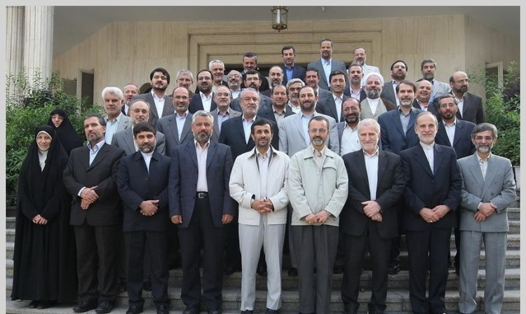
مروری بر سیاست‌های اقتصادی در دهه 80

Slide 39
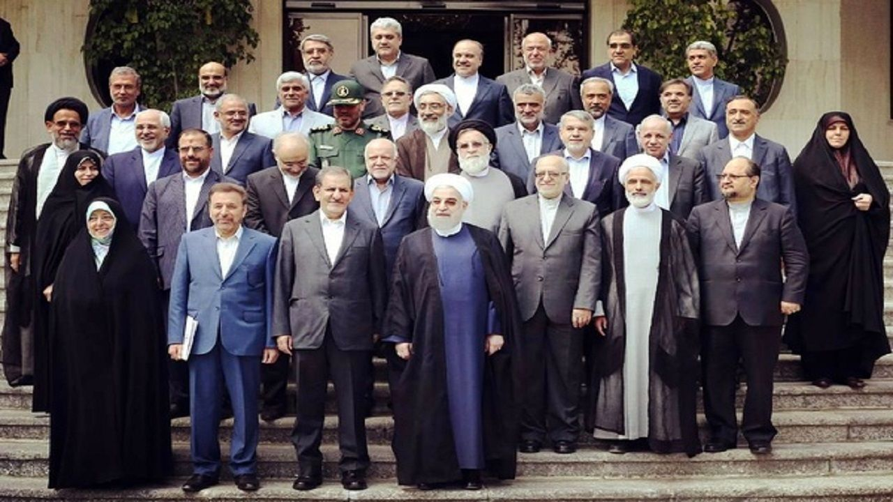
مروری بر سیاست‌های اقتصادی در دهه 90

Slide 40
بخش سوم: نمایی از نظام توزیع و تبعیض در ایران

Slide 41
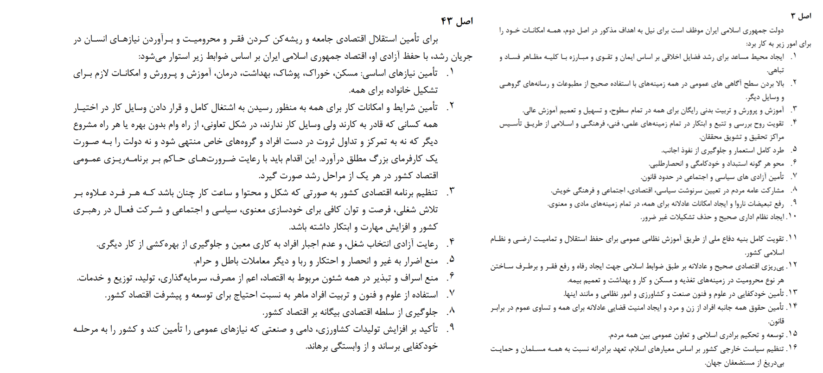
اصول 3 و 43 قانون اساسی

Slide 42
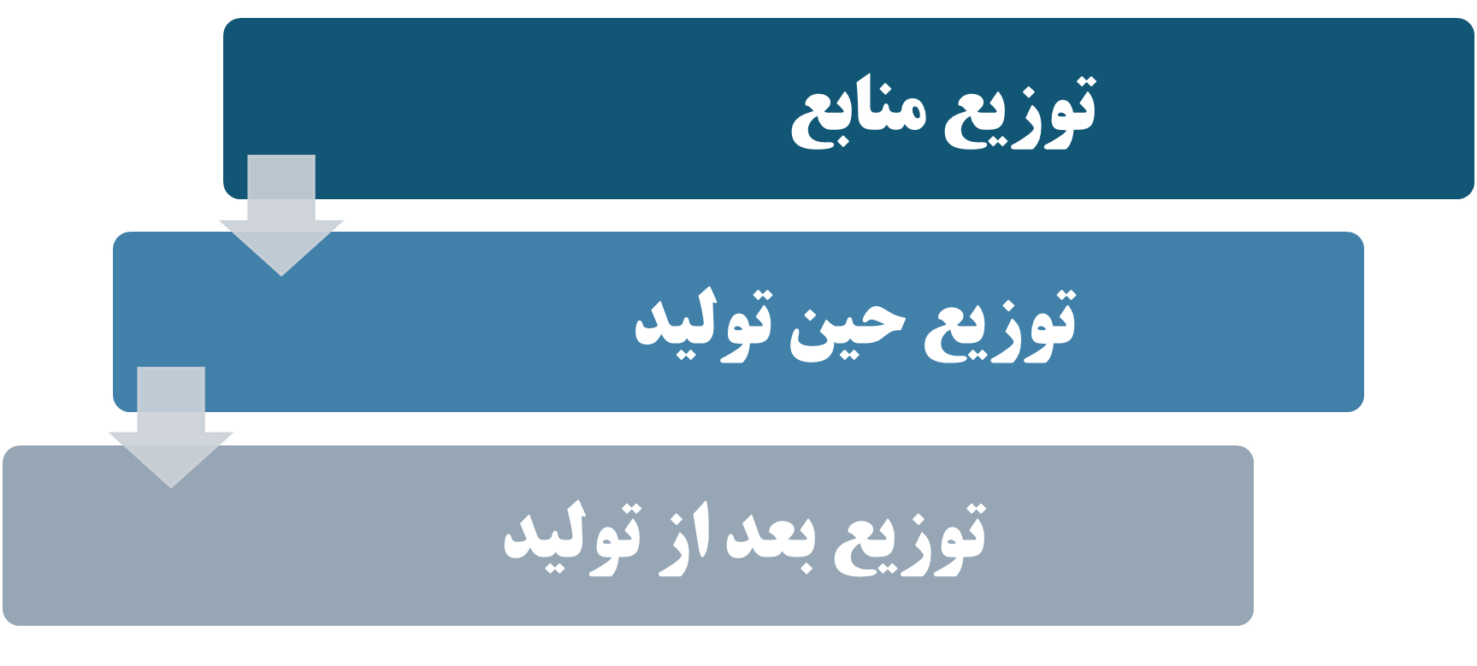
مسئله عدالت توزیعی در 3 لایه

Slide 43
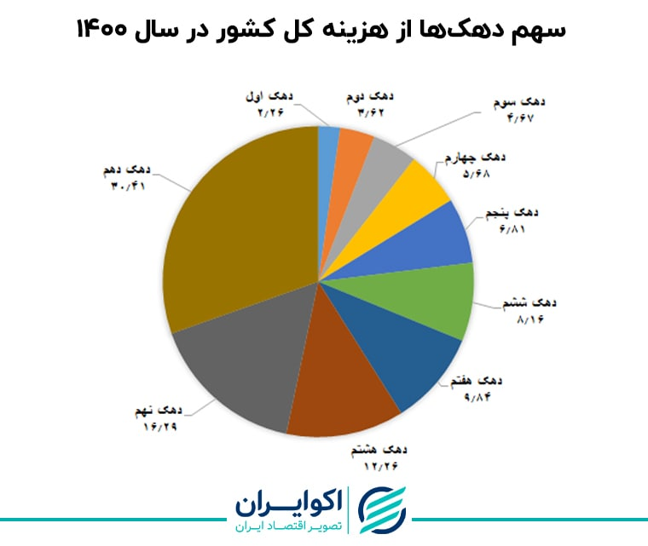
مروری بر هفت متغیر تبعیض‌ساز در اقتصاد ایران

Slide 44
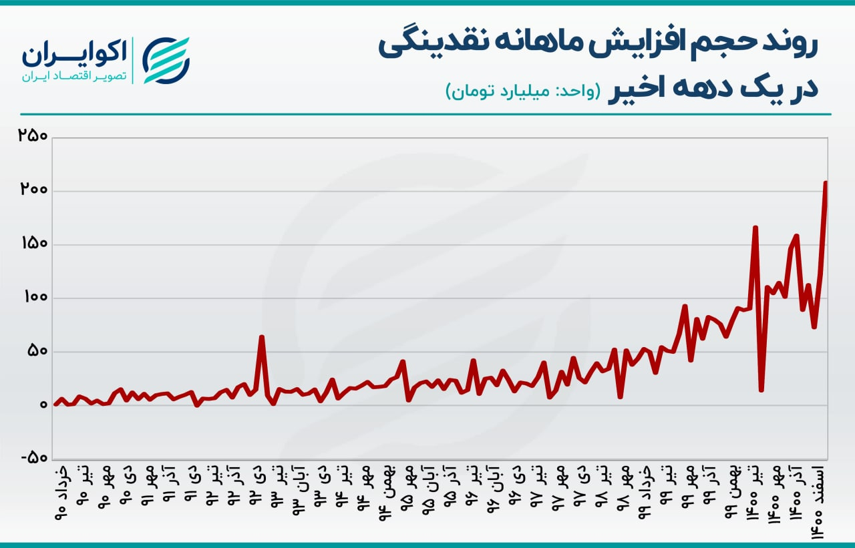
لایه 1: پول و بانک

Slide 45
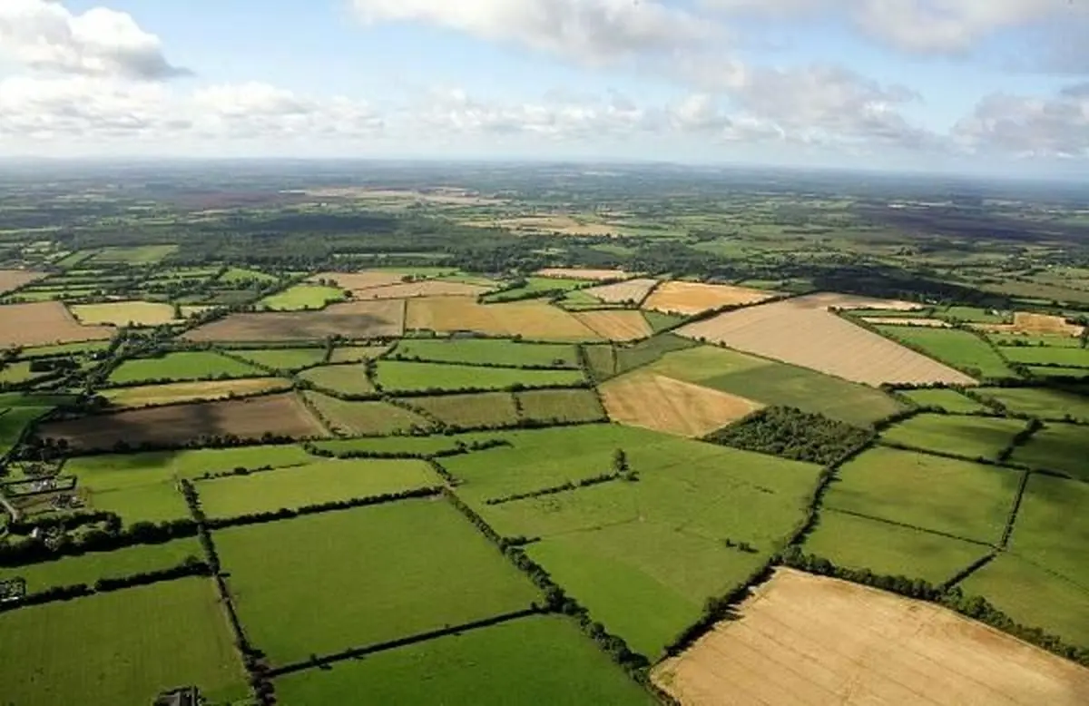
لایه 1: مالکیت طبیعی، صنعتی و مالی

Slide 46
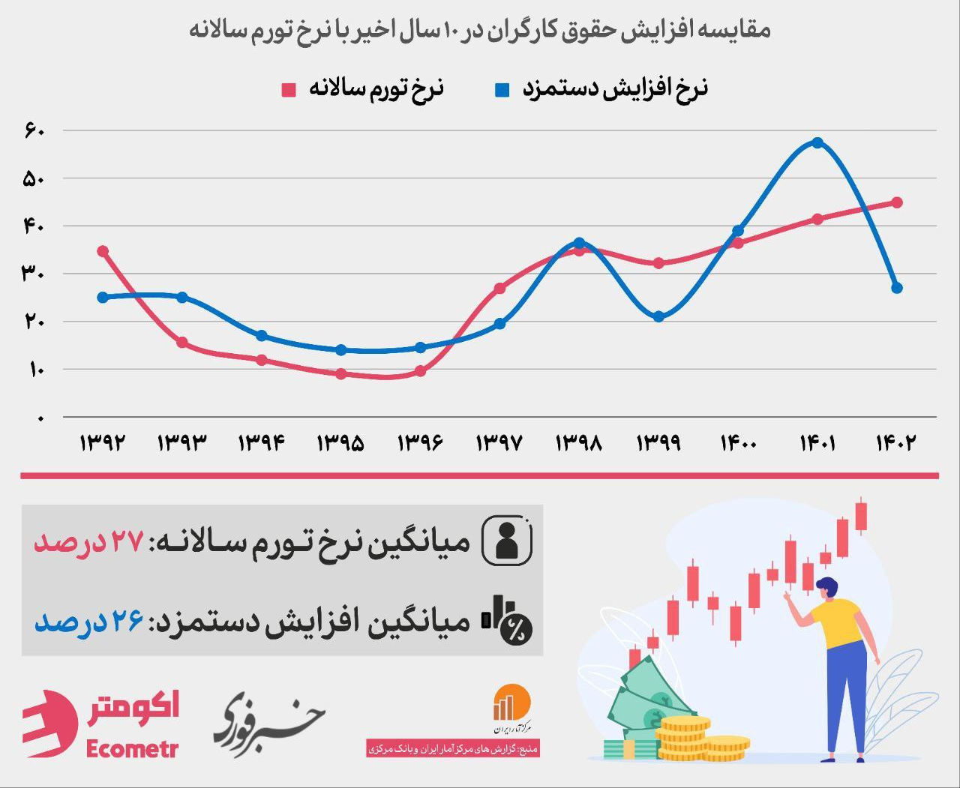
لایه 2: نظام حقوق و دستمزد

Slide 47

لایه 2: نظام امتیازات و انحصارات

Slide 48

لایه 2: تشکل‌یابی و چانه‌زنی

Slide 49

لایه 3: نظام بازتوزیع

Slide 50
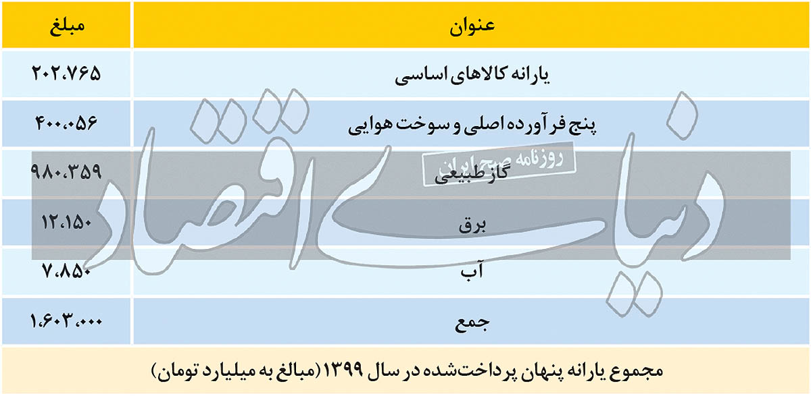
افسانه یارانه پنهان

Slide 51
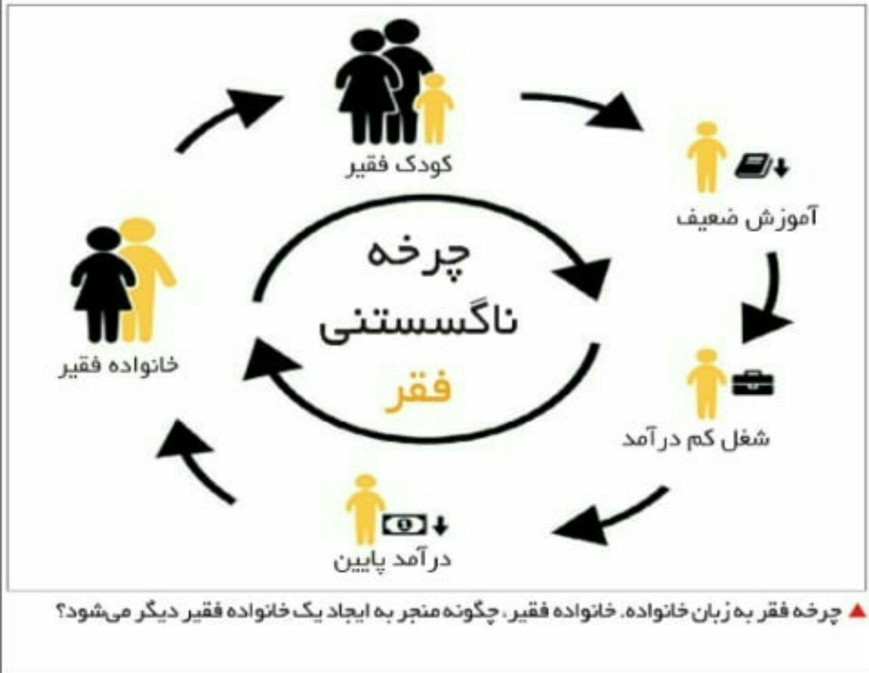
لایه 3: نظامات بازتولید

